Slide 1

Projekt
Svět techniky
5. – 7. května 2025

Slide 2
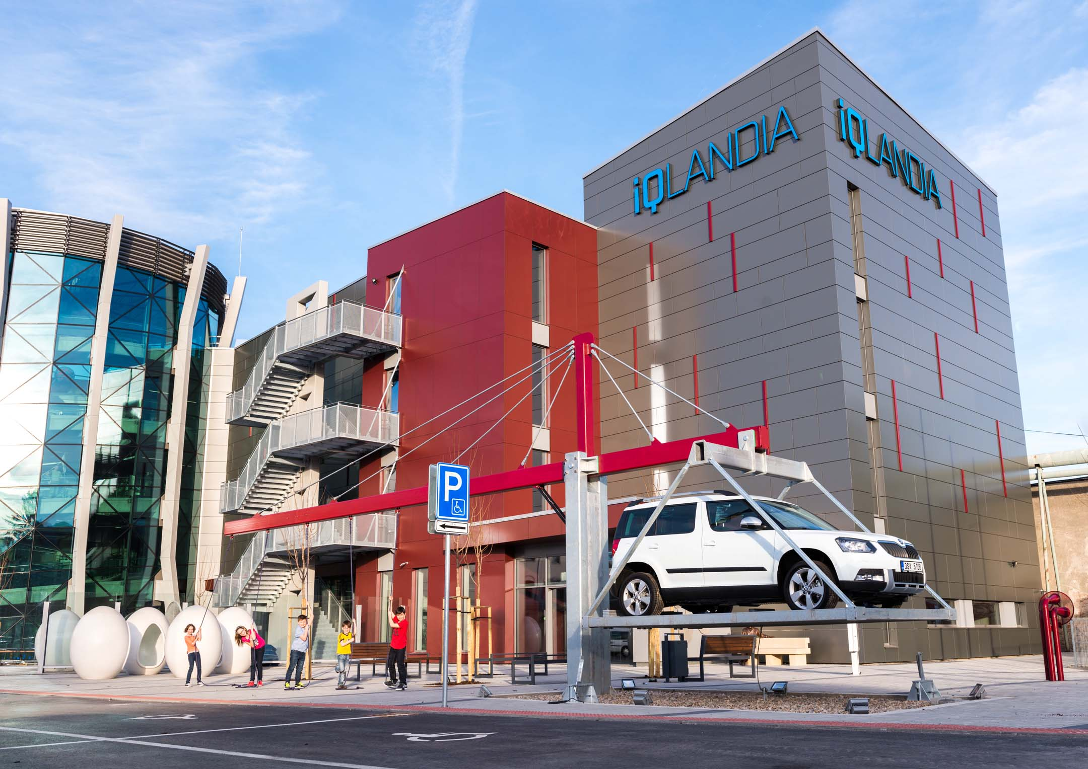
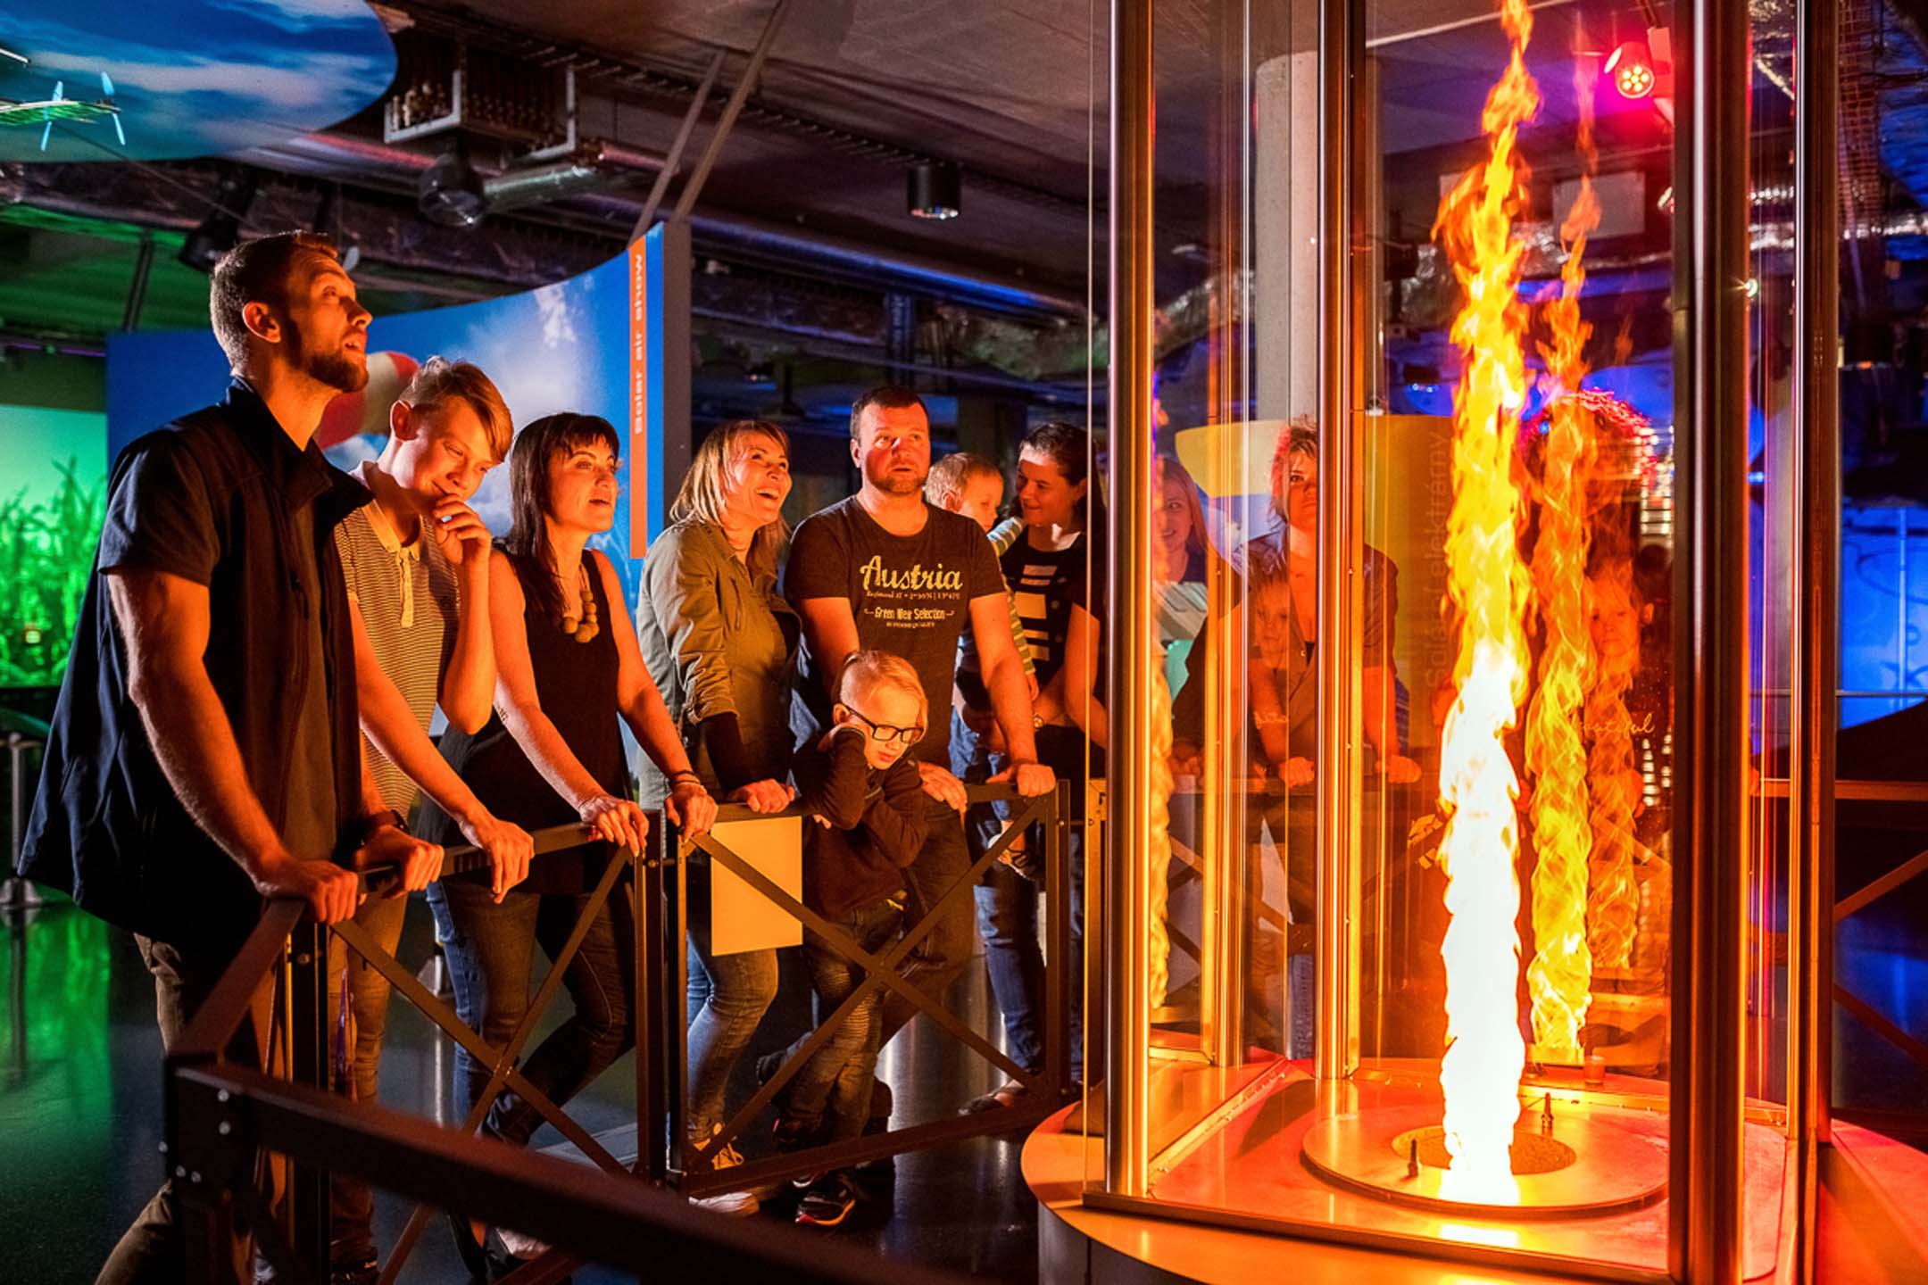
První den projektu
exkurze do IQLandie v Liberci, prohlídka expozic a výběr vhodného tématu pro tvorbu výstupů následující den

Slide 3
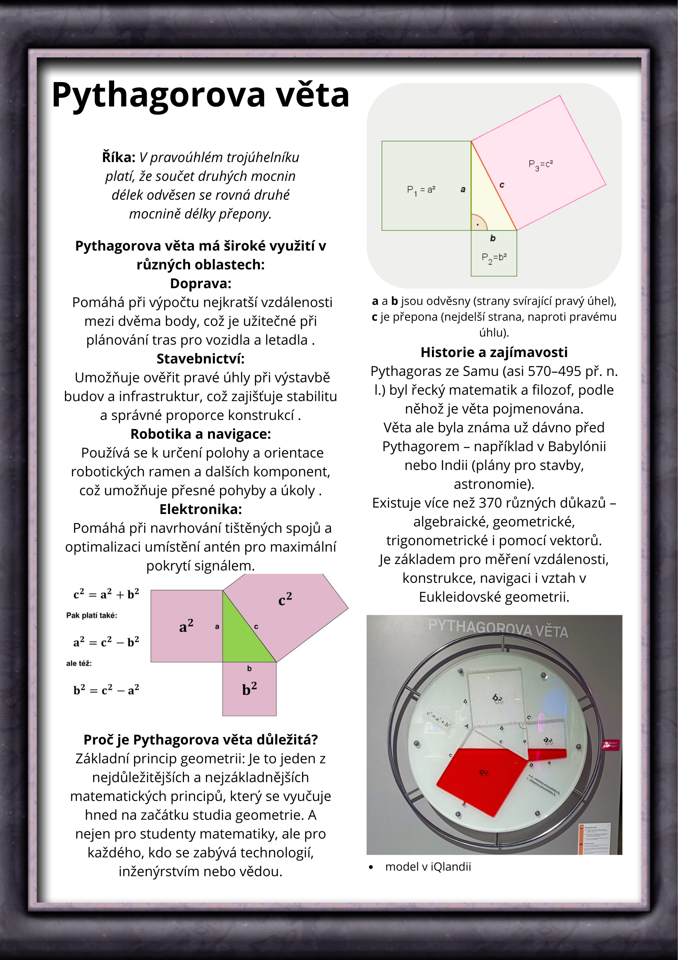
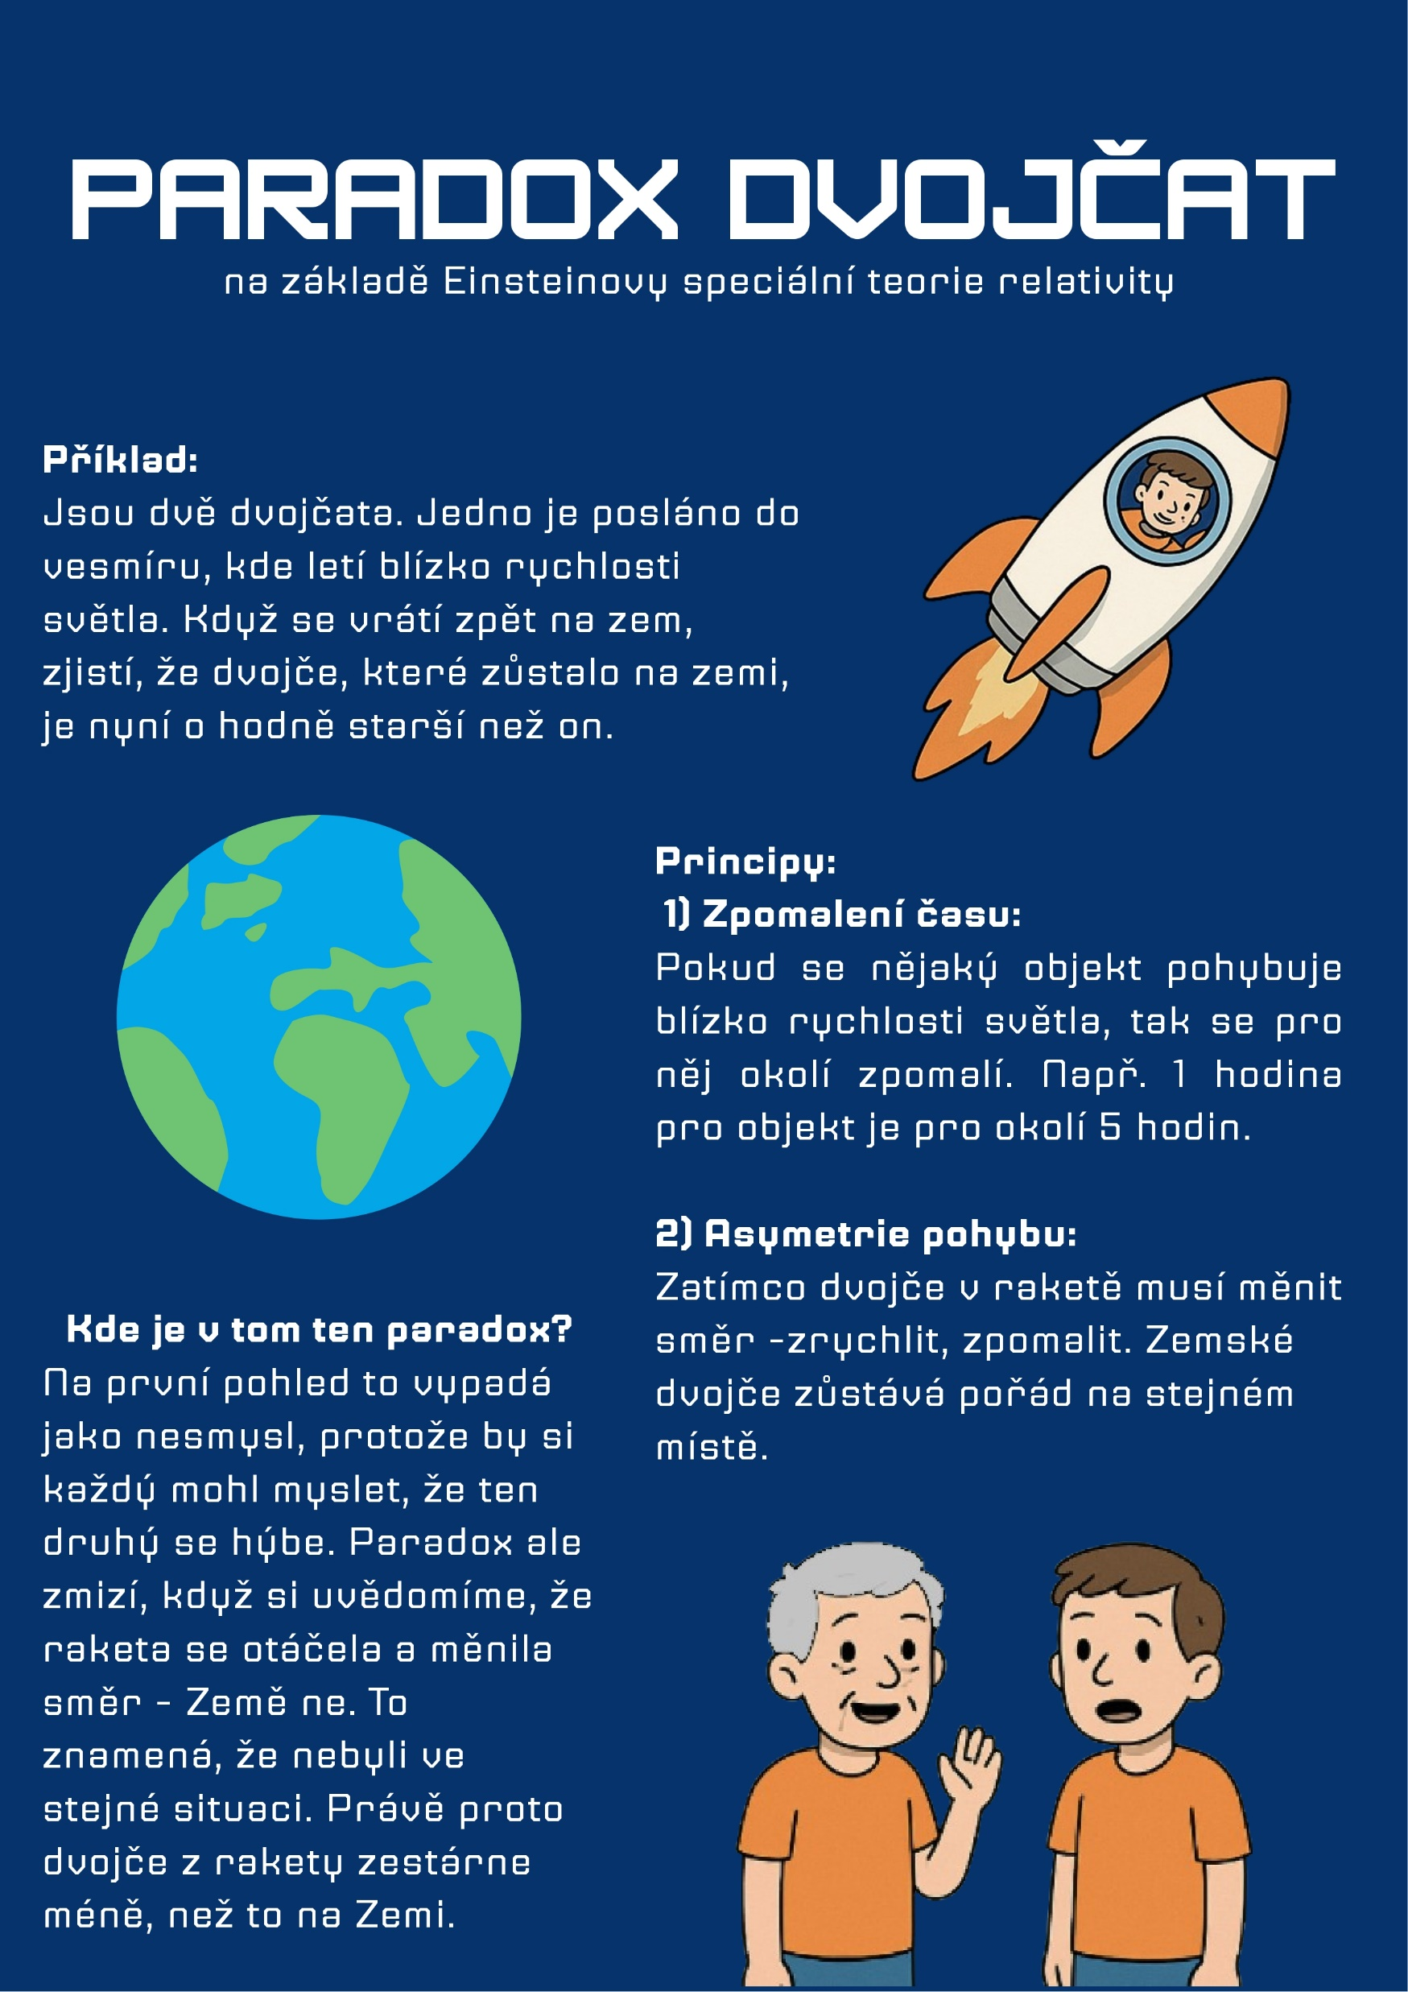
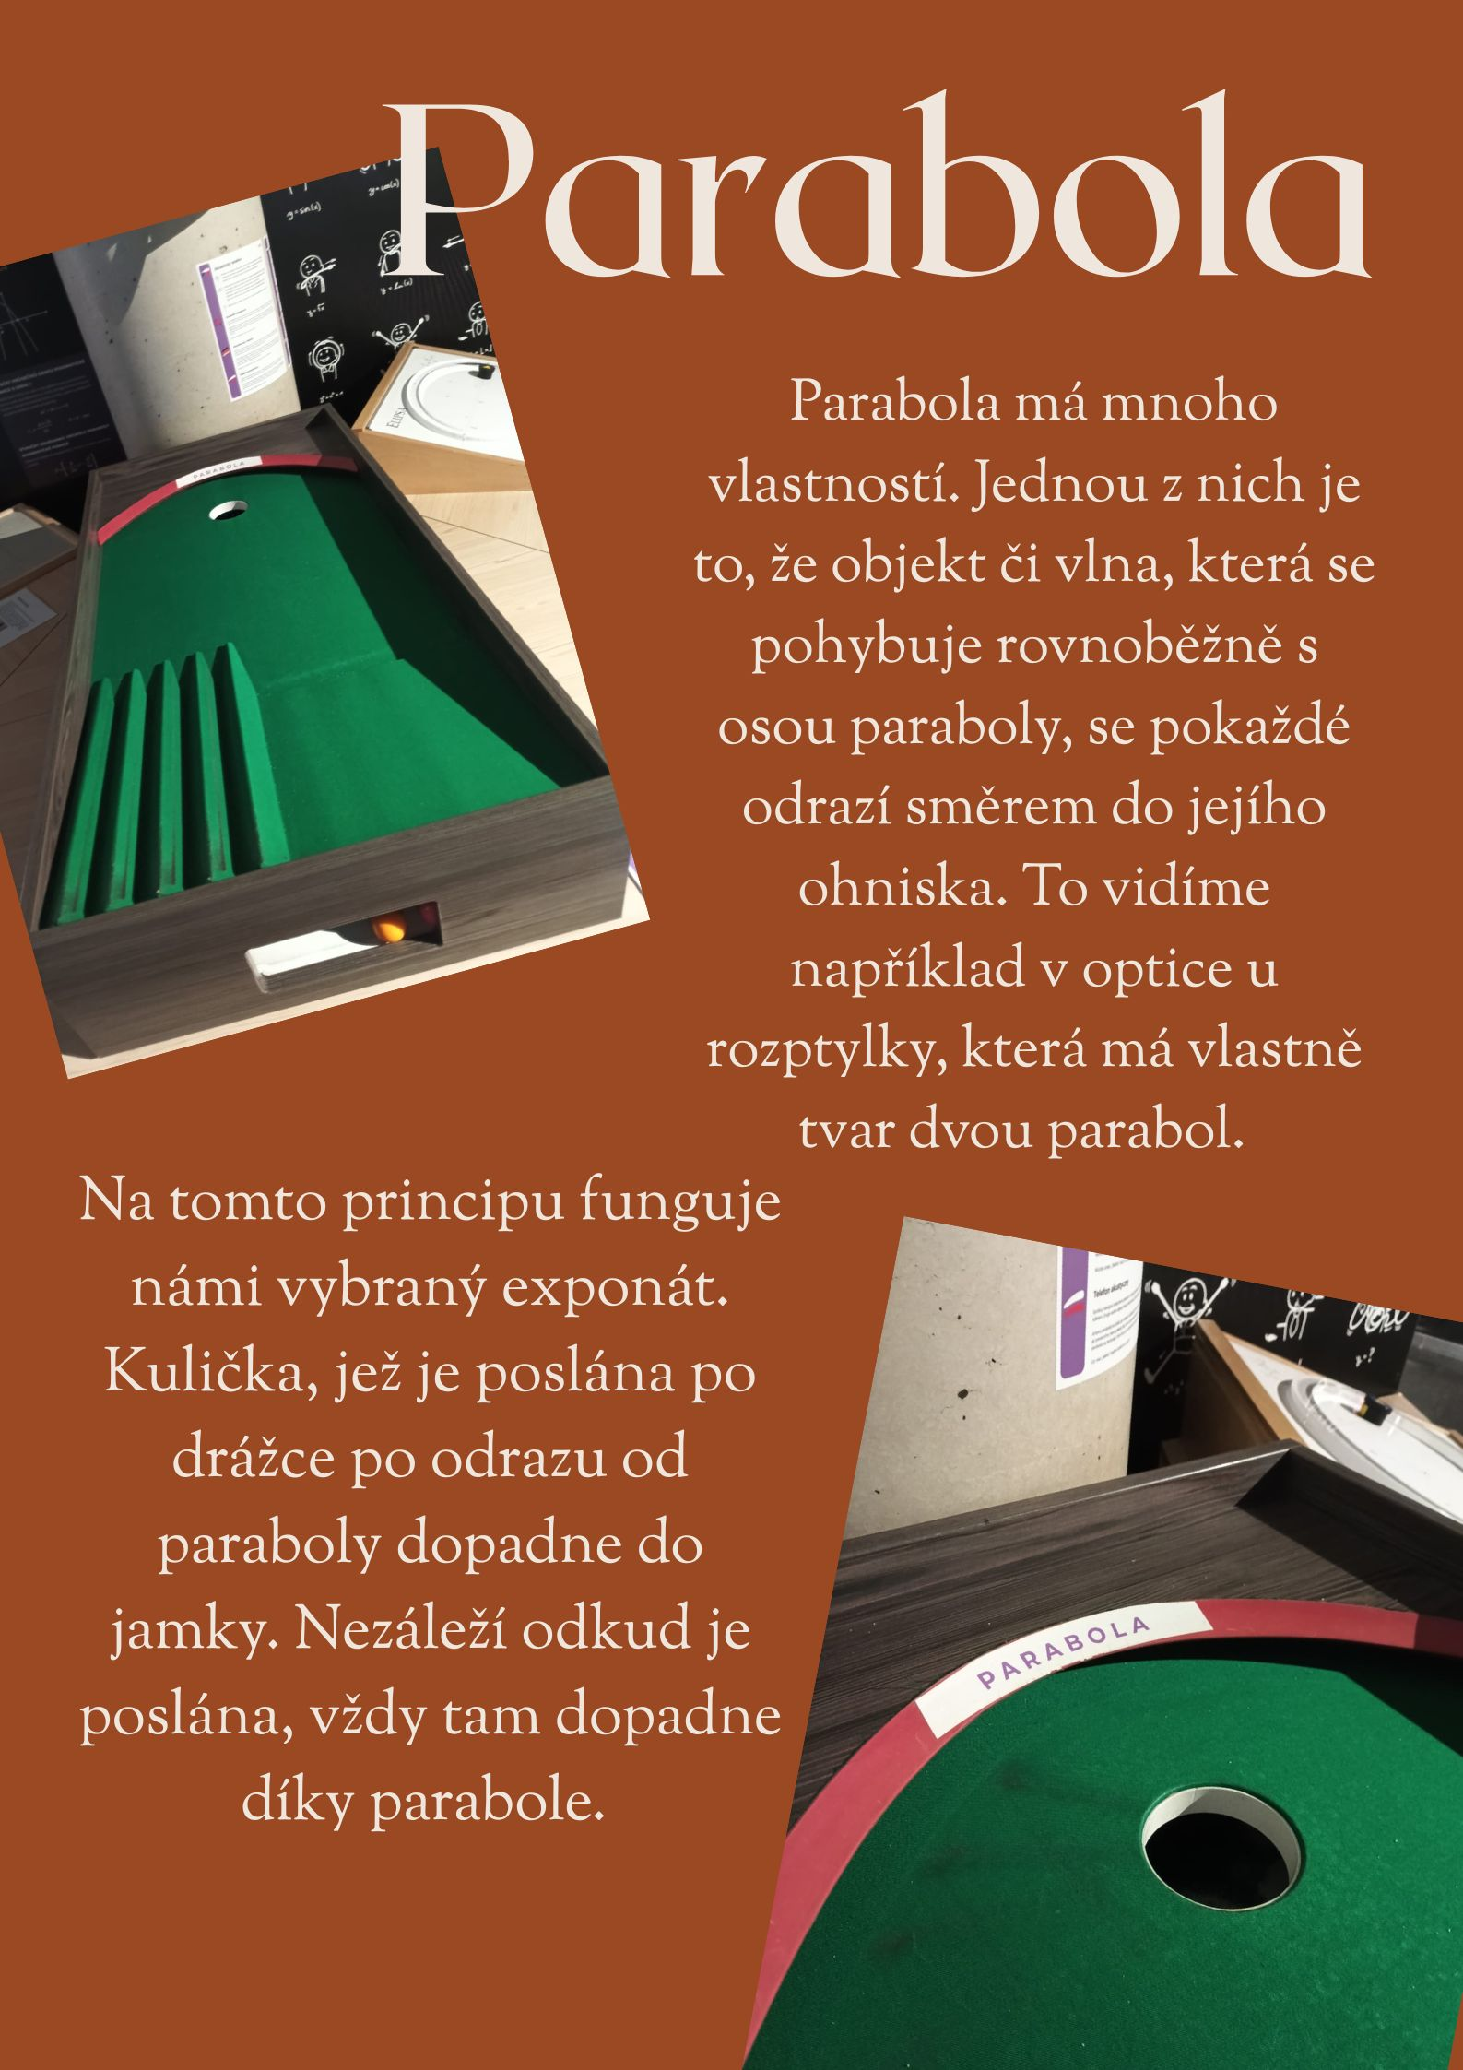
Druhý den projektu
tvorba výstupů ve škole – plakát představující vybraný fyzikální experiment nebo matematický koncept, o němž se žáci dozvěděli více v expozici IQLandie

Slide 4
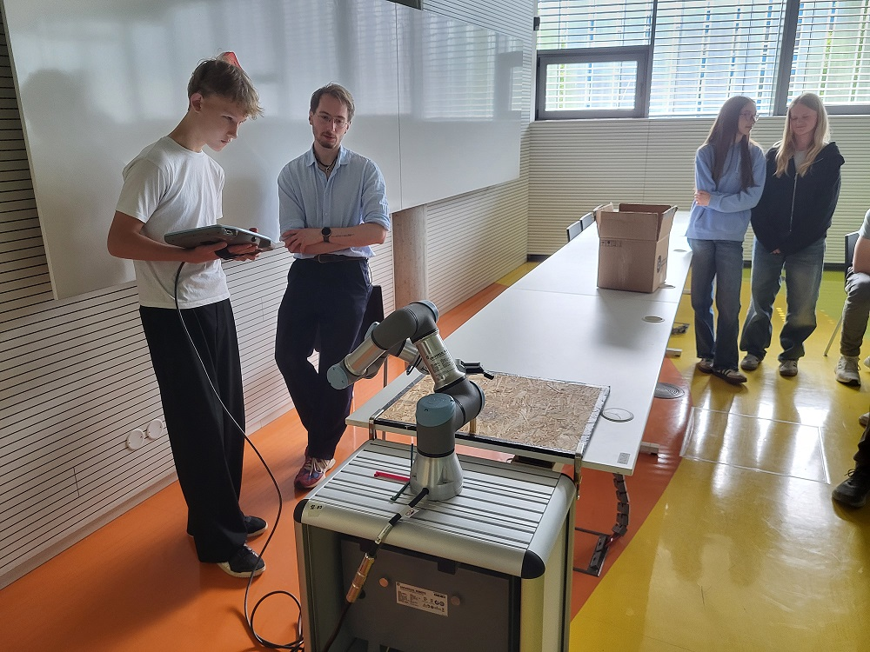
Třetí den projektu
workshop s robotickým ramenem v Národní technické knihovně – seznámení s typy robotických ramen, jejichž využitím a praktická zkouška práce s ramenem – přemístění kostiček a nakreslení obrázku pomocí počítačového programu

